Slide 1

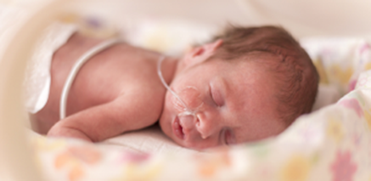
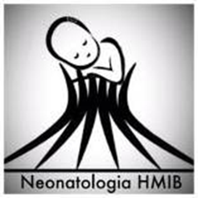

Profilaxia com Vitamina K para a prevenção do sangramento pela deficiência da Vitamina K: revisão sistemática
Vitamin K prophylaxis for prevention of vitamin K deficiency bleeding: a systematic review.
Sankar MJ, Chandrasekaran A, Kumar P, Thukral A, Agarwal R, Paul VK.J Perinatol. 2016 May;36 Suppl 1(Suppl 1):S29-35. doi: 10.1038/jp.2016.30.PMID: 27109090 Free PMC article. Review. Artigo Livre!
Apresentação:Thalita Ferreira Araújo MR3 de Neonatologia HMIB/SES/DF
Coordenação: Nathalia Bardal/ Revisão e complementação: Paulo R. Margotto www.paulomargotto.com.br
Brasília, 12 de dezembro de 2020

Slide 2
Introdução
Vitamina K
  É essencial na formação do ácido gama Carboxiglutâmico (GLA), aminoácido presente nos fatores de coagulação (II, VII, IX e X)
  A sua deficiência leva atividade inadequada destes fatores resultando em sangramento
Estoque reduzidos no RN
  Insuficiente transferência placentária
  Baixo Teor no leite materno

Slide 3
Introdução
Sangramento por deficiência de Vitamina K (VKDB):
Precoce: até 24h de vida
Clássica: 2° ao 7° dia de nascido
Tardia: 2 a 12 semanas de vida

Slide 4
Introdução
Precoce: até 24h de vida
  Etiologia: Uso de medicamentos que inibem atividade da Vitamina K (anticonvulsivantes)
  Manifestação: Sangramento no trato gastrintestinal e Intracraniana
Clássica: 2° ao 7° dia de nascido
  Etiologia: Baixa Ingesta (Aleitamento Materno)
  Manifestação: Sangramento TGI, coto umbilical
Tardia: 2 a 12 semanas de vida
  Etiologia: Má absorção – Doença Hepática, baixa ingesta...
  Manifestação: 30-60% Sangramento intracraniano

Slide 5
Introdução
Estratégia Preventiva
The Lancet: 1940 – Redução na morte por hemorragia (5 vezes), com a administração de 1mg de Vitamina K3 (menadione)
  Risco de Hemólise e Kernicterus
Vitamina K1 Lipossolúvel (phylloquionone) substituiu a Vitamina K3 como uso profilático

Slide 6
Introdução
Efeitos colaterais:
  A dose de 1 mg é ~1000 vezes maior que a necessidade diária
  Estudos experimentais mostraram atividades mutagênicas nessas concentrações elevadas
  Aplicação intramuscular (IM) pode causar trauma local, lesão de vasos e nervos,
  abscessos e hematoma muscular
Alguns países não adotaram estratégia nacional e somente Profilaxia Seletiva: RN alto risco
Em 2010, a Organização Mundial da Saúde recomendou profilaxia de rotina

Slide 7
Objetivos
1º Estimar a taxa de Hemorragia Tardia nas crianças que não receberam dose profilática ao nascimento
2º Efeitos da profilaxia na incidência de Hemorragia Clássica e Tardia nos neonatos e crianças até um ano de idade

Slide 8
Metodologia
Para o primeiro objetivo foram incluídos estudos de coorte prospectivos e retrospectivos, bem como estudos transversais
Para o segundo objetivo foram incluídos ensaios clínicos randomizados e estudos de vigilância ecológica/Nacional
Participantes: neonatos e crianças até um ano de idade
Profilaxia com Vitamina K nas primeiras 24h de vida, independente da via de administração ou preparação (K1,K2,K3)
Controle: Placebo ou sem profilaxia

Slide 9
Metodologia
Desfechos de interesse: incidência de Sangramento por Deficiencia de Vitamina K (VKDB) clássico e tardio no período neonatal e na infância
VKDB: qualquer sangramento devido atividade inadequada de fatores de coagulação dependentes de Vitamina K (TAP prolongado, fibrinogênio normal, plaquetas normal), e corrigível pela reposição de Vit.K
Clássico: 2-7 dias de vida
Tardio: após a primeira semana até 1 ano de idade

Slide 10
Metodologia
Pesquisa realizada no Medline, Cochrane CENTRAL, IndMed, entre outras bases de dados
Autores da revisão avaliaram independentemente a qualidade metodológica dos estudos selecionados.

Slide 11
Resultados
883 citações → 722 excluídos após triagem de titulo/resumo →Dos 161 estudos, somente 15 foram considerados elegíveis (exclusos – relatos de caso, texto completo não recuperado, publicações duplicata...)Figura 1.
A Tabela 1 lista os estudos que forneceram dados sobre a incidência de VKDB em bebês que não receberam profilaxia com vitamina K no nascimento.

Slide 12
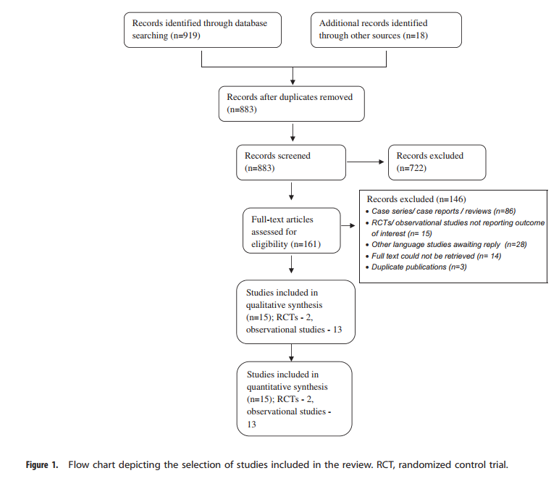

Slide 13
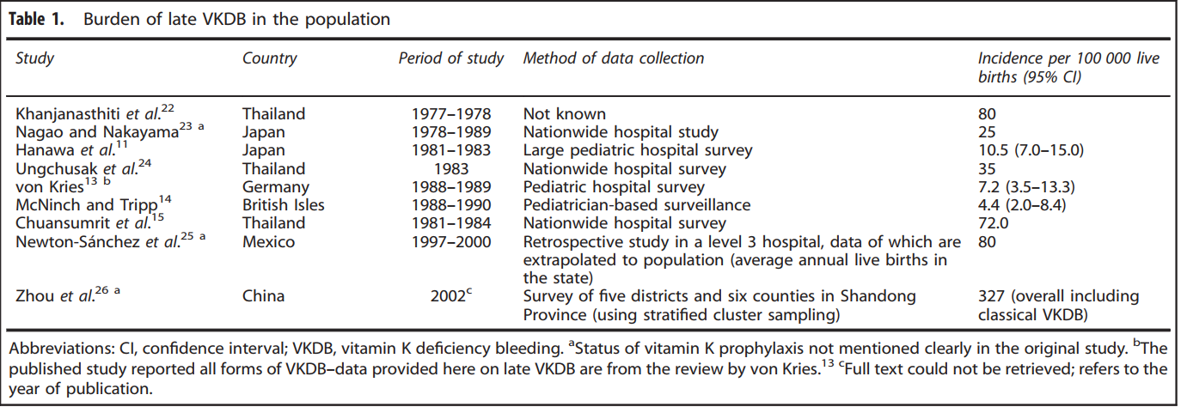
Figura 1

Slide 14
Carga de VKDB tardia em populações que não receberam vitamina K
profilaxia
A Tabela 2 resume a carga estimada de VKDB tardia em diferentes configurações
A carga do intervalo interquartil mediano na a ausência de qualquer profilaxia é de 35 (10,5 a 80) por 100.000 nascidos vivos;
A carga média em países de baixa renda e países de alta renda é de 80 (72 a 80) e 8,8 (5,8 a 17,8) por 100.000 nascidos vivos, respectivamente.

Slide 15
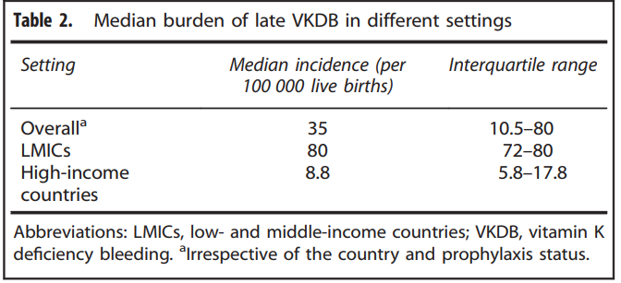

Slide 16
Efeito da profilaxia com vitamina K no VKDB clássico
Resultado
Sutherland et al. Usaram dois diferentes regimes de dosagem de vitamina K3 (100 mcg e 5 mg) e foram comparados com placebo.
Recém-nascidos estudados eram amamentados ou alimentados com fórmula e foram acompanhados para a ocorrência de sangramento até a alta do hospital (geralmente no quarto ou quinto dia de vida).
Houve uma redução significativa na incidência de qualquer sangramento (RR 0,73; IC 95% 0,56 a 0,96), bem como moderado a grave sangramento (RR 0,19; 0,08 a 0,46; NNT 74, 47 a 177) após profilaxia com a vitamina K.
(Tabela 3).

Slide 17
Efeito da profilaxia com vitamina K no VKDB clássico
Resultado
Tabela 3
No estudo de Vietti et al. Vitamina K1 (5 mg IM) foi administrado a recém-nascidos do sexo masculino nascidos em crianças de dias pares durante um período experimental de 3 meses.
Houve uma significativa redução na incidência de sangramento secundário após a circuncisão em neonatos que receberam profilaxia com vitamina K (Risco Relativo de 0,18, IC a 95% 0,08 a 0,42; NNT: 9, 6 a 15).

Slide 18
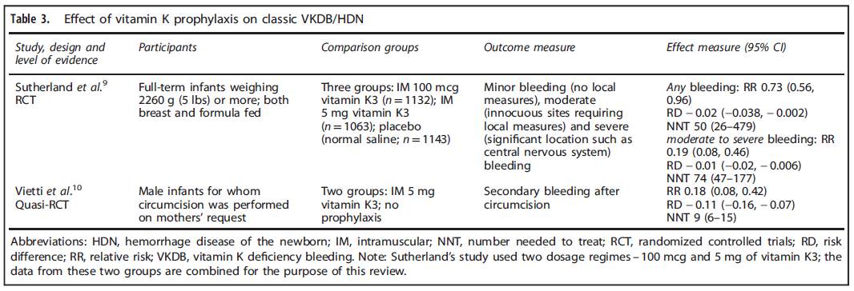
Resultados
Efeitos da Profilaxia da Vit. K na VKDB clássica
Apenas dois estudos randomizados atingiram os critérios definidos

Slide 19
Efeito da profilaxia com vitamina K no VKDB tardio
Resultado
JAPÃO
Os autores usaram dados de pesquisas nacionais conduzido em quatro países para estimar o efeito (Tabela 4) da profilaxia de vitamina K.
A incidência de VKDB diminuiu quase quatro vezes de 10,5 por 100.000 nascidos vivos na primeira pesquisa para 2,8 (IC de 95% 2,0 a 3,8) por 100.000 em 1988 (terceira pesquisa), e mais para 1,9 (1,2 a 3,0) por 100.000 nascidos vivos pela quinta pesquisa
Os autores usaram dados de pesquisas nacionais conduzido em quatro países para estimar o efeito (Tabela 4) da profilaxia de vitamina K.
A incidência de VKDB diminuiu quase quatro vezes de 10,5 por 100.000 nascidos vivos na primeira pesquisa para 2,8 (IC de 95% 2,0 a 3,8) por 100.000 em 1988 (terceira pesquisa), e mais para 1,9 (1,2 a 3,0) por 100.000 nascidos vivos pela quinta pesquisa
Os autores usaram dados de pesquisas nacionais conduzido em quatro países para estimar o efeito (Tabela 4) da profilaxia de vitamina K.
A incidência de VKDB diminuiu quase quatro vezes de 10,5 por 100.000 nascidos vivos na primeira pesquisa para 2,8 (IC de 95% 2,0 a 3,8) por 100.000 em 1988 (terceira pesquisa), e mais para 1,9 (1,2 a 3,0) por 100.000 nascidos vivos pela quinta pesquisa

Slide 20
Resultado
INGLATERRA
Em um estudo de McNinch e Tripp, casos de VKDB foram registrados ao longo de 2 anos a partir de 1988 a 1990 por meio do sistema de boletins da Unidade de Vigilância Pediátrica Britânica.
Dos 27 bebês com VKDB, 20 não receberam qualquer profilaxia, enquanto os outros sete receberam profilaxia oral
Dez crianças desenvolveram sangramento intracraniano.
Nenhum os bebês que receberam profilaxia IM desenvolveram VKDB.
O risco relativo (RR) de VKDB tardio em bebês que receberam profilaxia IM com vitamina K como em comparação com aqueles que não receberam profilaxia foi de 0,01 (IC 95% 0,001 a 0,21); o RR correspondente em bebês recebendo a profilaxia oral foi de 0,35 (0,13 a 0,93).
TABELA 4

Slide 21
Resultado
Efeito da profilaxia com Vit. K no sangramento Tardio
  Von Kries: Estudo Nacional na Alemanha Ocidental (1988-1989)
  56% - 1mg IM/SC; 19% 1-2mg ORAL; 19% Nenhuma
  13 Casos de VKDB: 10 caso sem profilaxia, 1 caso com uso parenteral e 2 casos com uso oral),
  Com o uso da Vitamina K intramuscular: 97% e com o uso oral, 80%
TABELA 4

Slide 22
Resultado
TAILÂNDIA
No estudo de vigilância da Tailândia relatado por Chuansumrit et al., dois períodos de tempo foram estudados - 1981 a 1984, quando nenhuma profilaxia foi usadA rotineiramente e entre 1988 e 1995, quando a maioria recém-nascidos foi suplementada (2 mg por via oral para normais e 0,5 para 1 mg IM para neonatos doentes).
VKDB (total n = 830) foi relatado principalmente em bebês amamentados exclusivamente (92%) que não receberam profilaxia com vitamina K ao nascimento (90%).
A incidência de VKDB diminuiu significativamente de 72 por 100.000 nascidos vivos no período de tempo anterior para 4,2 a 7,8 por 100.000 nascidos vivos no período posterior.
A incidência de hemorragia intracraniana foi alta (82%), assim como a taxa de letalidade (24%)
TABELA 4

Slide 23
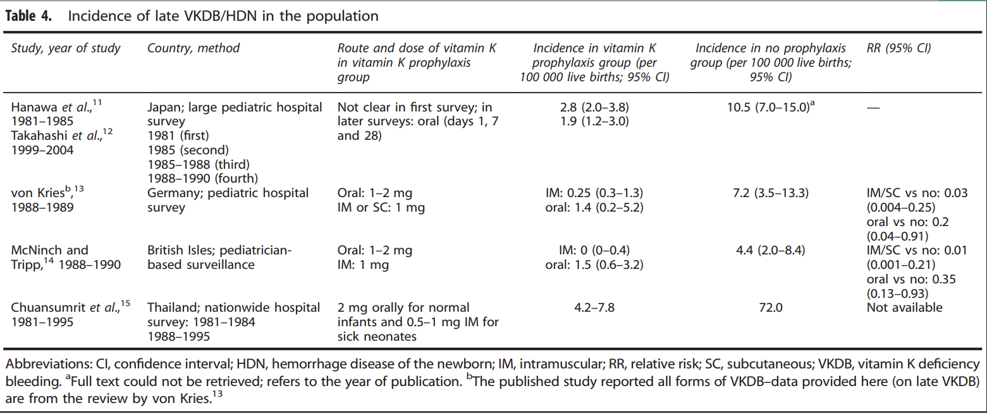

Slide 24
Resultado
Análise de 2 estudos da Alemanha e do Reino Unido mostrou redução significante da VKDB tardia seguindo a administração profilática de Vitamina K (Figura 2)

Slide 25
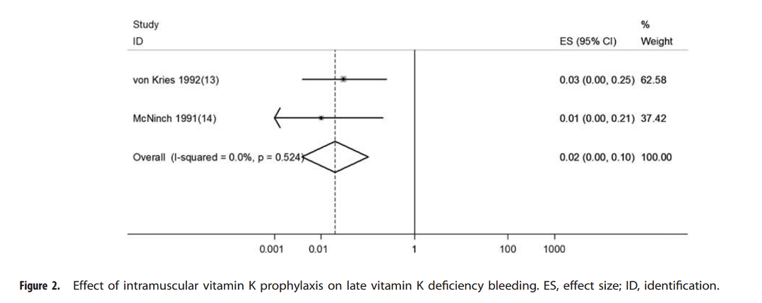

Slide 26
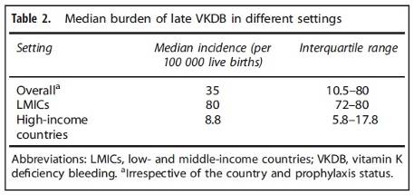
Discussão
Altas taxas de VKDB tardio quando não realizado profilaxia. Particularmente em países de média e baixa renda.
Implicação importante para formulação de políticas de saúde
Variou amplamente entre países de média/baixa e alta renda
  80 vs 8,8/100mil nascidos vivos, sem profilaxia
  6 vs 0,76/100mil nascidos vivos, com profilaxia
  Etnia, sazonalidade, latitude, taxas de AME

Slide 27
Discussão
A fácil disponibilidade do medicamento, facilidade de administração, baixo custo, e aparente falta de efeitos adversos importantes nos inclina a favor de uma profilaxia universal ao nascimento
A profilaxia IM seria mais econômica em locais de alta incidência (>72/100mil nascidos vivos)
Entre as vias de administração a Via IM foi considerada mais benéfica que a Via Oral.
Desvantagem da Vit K Oral: má absorção e menor duração do efeito

Slide 28
Discussão
Não teve diferença entre as doses orais múltiplas e a via IM
Doses orais múltiplas são mais baratas e não apresentam o risco teórico de multigênicidade

Slide 29
Conclusão
Embora não tenha estudos entre a profilaxia IM com Vit. K e risco de câncer infantil, a possibilidade teórica de mutagênicidade não pode ser excluída
A evidência de sangramento tardio está presente em apenas estudos de vigilância. Podendo a mesma estar subestimada – baixa taxa de respostas nas pesquisas
Embora essa evidencia seja de baixa qualidade, o alto risco de morbimortalidade leva a aconselhar o uso profilático IM
Existe a necessidade de estudos futuros comparando eficácia e segurança de múltiplas doses orais e dose ideal para prematuros

Slide 30
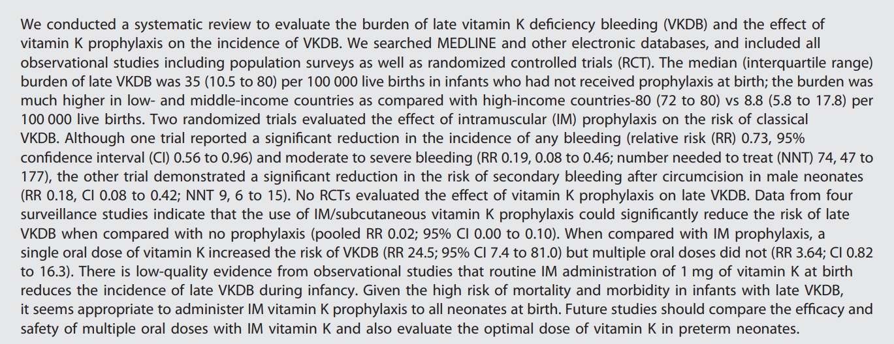
Abstract

Slide 31

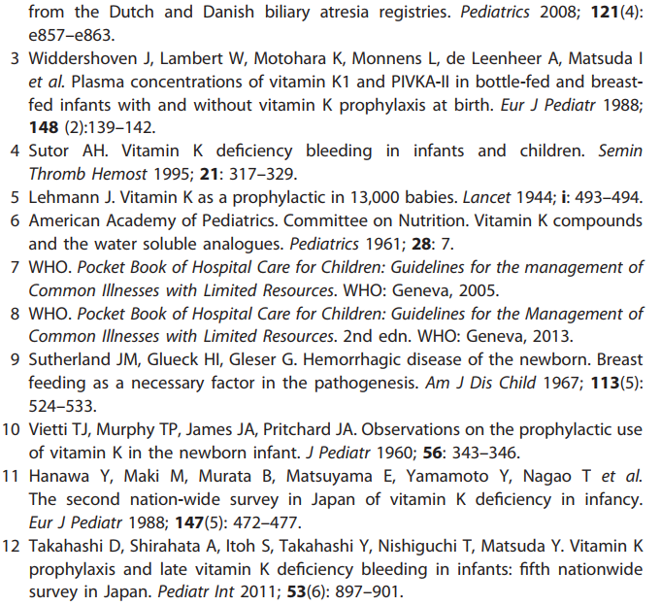
References

Slide 32
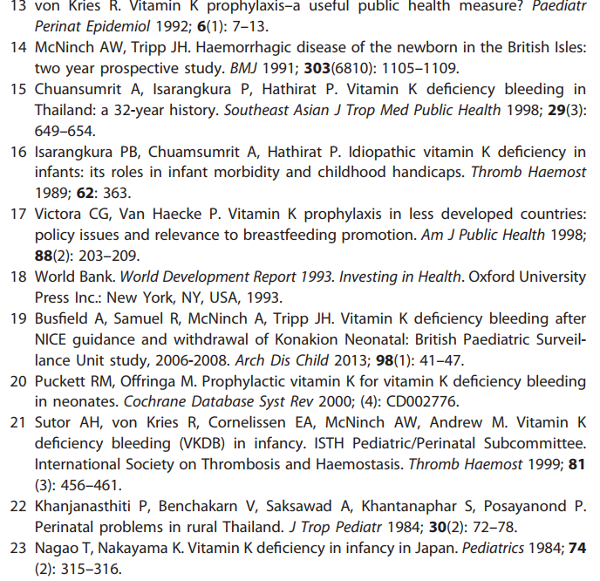
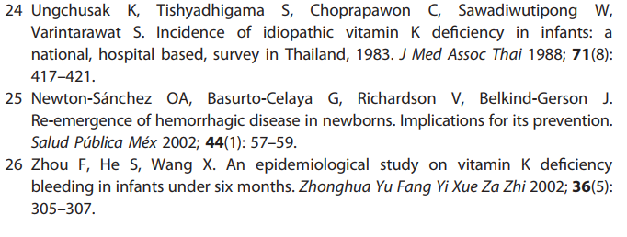

Slide 33
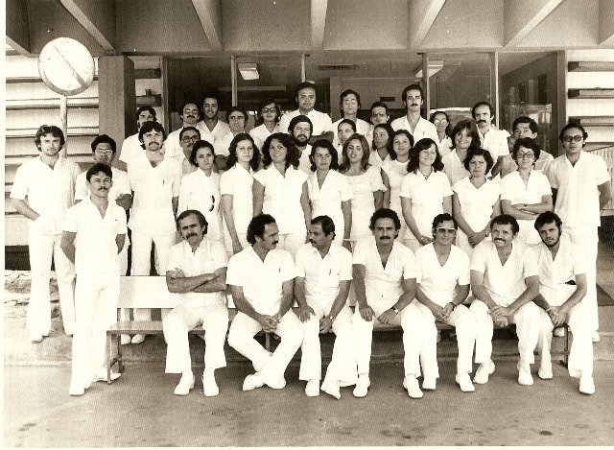
Nota do Editor da página neonatal www.paulomargotto.com.br Paulo R. Margotto. Consultem também! Estudando Juntos!
A importância da realização da Profilaxia da Vitamina K IM ao nascer
Dr. Paulo R. Margotto
pmargotto@gmail.com
Há 41 anos!
Médicos Residentes (Pediatria/Obstetrícia) do HRAS (hoje HMIB)/SES/DF-Dezembro de 1979

Slide 34

Hemorragia intracraniana devido a sangramento por deficiência tardia da Vitamina K na Província de Hanoi, Vietam
2004
Intracranial haemorrhage due to late onset vitamin K deficiency bleeding in Hanoi province, Vietnam.
Danielsson N, Hoa DP, Thang NV, Vos T, Loughnan PM.Arch Dis Child Fetal Neonatal Ed. 2004 Nov;89(6):F546-50. doi: 10.1136/adc.2003.047837.PMID: 15499152 Free PMC article
Apresentação: Marinã Ramthum do Amaral. Coordenação:Albaneide Formiga
A Hemorragia intracraniana idiopática foi mais comum em crianças da zona rural (RR = 1,7; IC95% = 1,3-2,3), Mais comum em meninos (RR = 3,3; IC95% = 2,5-4,6) E mais comum em RN de baixo peso (RR = 2,1; IC95% = 1,3-3,2).
A hemorragia intracraniana por deficiência de vitamina K é um problema de saúde pública.
Sua importância pode estar subestimada no Vietnã e em outros países em desenvolvimento.

Slide 35
A maioria apresentou início súbito de convulsões.
Outros sintomas:
  Letargia (89%)
  Coma (10%)
  Fontanela abaulada (92%)
  Palidez (97%)
  Equimoses extensas (11%)
  Sangramentos em outros sítios (9%
Houve 21 mortes (9%).
Entre os sobreviventes, 110 tinham relato no prontuário de seu estado neurológico na alta. Destes 42% apresentavam anormalidades neurológicas, incluindo convulsões contínuas, hemiparesia e hidrocefalia

Slide 36
DEFICIÊNCIA TARDIA DE VITAMINA K EM MENORES DE 2 ANOS DE IDADE – Renascimento de uma doença evitável
Late Vitamin K Deficient Bleeding in 2 Young Infants–Renaissance of a Preventable Disease.Siauw C, Wirbelauer J, Schweitzer T, Speer CP.Z Geburtshilfe Neonatol. 2015 Oct;219(5):238-42. doi: 10.1055/s-0035-1555873. Epub 2015 Nov 10.PMID: 26556811.Similar articles.Apresentação: Marcos Vinícius. Coordenação: Marta David Rocha Moura.
2015
Os autores trazem 2 casos cujos pais recusaram a fazer Vitamina K ao nascimento e que com 5 semanas e outro aos 39 dias a forma tardia da Doença Hemorrágica pela Deficiência da Vitamina K. Ambos os pais recusaram o uso da Vitamina K ao nascer. Ambas as crianças apresentaram hematoma subdural com desvio da linha média, necessitando de descompressão cirúrgica de emergência. A síntese da vitamina K em RN é diminuída devido à imatura microbiota intestinal que ainda tem que ser colonizada por bactérias que sintetizam Vitamina K (a flora intestinal nos alimentados com leite humano, assim como com o leite de soja, é baixa em bactérias produtoras de Vitamina K). Apenas 75% das parteiras questionadas em uma pesquisa na Nova Zelândia sentiram que a profilaxia da vitamina K em recém-nascidos é necessária, comparada para 94% dos pediatras e 100% dos obstetras questionados. Por causa das conseqüências devastadoras de até mesmo um bebê sofrendo de atraso devido a doença hemorrágica por deficiência da Vit K, é preciso aumentar a conscientização para o crescente número de pais que recusam a profilaxia oral com vitamina K. Nos links trouxemos controvérsias, como o uso de dose maior de Vitamina K (2-3mg IM) ao nascer nos recém-nascidos (RN) de mães epiléticas (devido aos anticonvulsivantes) que adotamos na nossa Unidade devido a graves sangramentos precoces nesses RN observados por nós e o uso oral da Vitamina K (metanálise recente mostrou que o risco de doença hemorrágica tardia pela deficiência e Vitamina K é 25 vezes maior nesses bebês!). E mais: a administração de Vitamina K no pré-natal NÃO previne a ocorrência de hemorragia intraventricular no pré-termo

Slide 37
Sangramento por deficiência de vitamina K na infância
2020
Vitamin K Deficiency Bleeding in Infancy.
Araki S, Shirahata A.Nutrients. 2020 Mar 16;12(3):780. doi: 10.3390/nu12030780.PMID: 32187975 Free PMC article. Review. Artigo Livre!
A vitamina K é essencial para a síntese de poucos fatores de coagulação. Os bebês podem desenvolver facilmente deficiência de vitamina K devido à baixa transferência placentária, baixo teor de vitamina K no leite materno e má absorção intestinal devido à flora intestinal imatura e má absorção.
O sangramento por deficiência de vitamina K (VKDB) na infância é classificado de acordo com o tempo de apresentação: precoce (dentro de 24 horas), clássico (dentro de 1 semana após o nascimento) e tardio (entre 2 semanas e 6 meses de idade).
VKDB na infância, particularmente VKDB de início tardio, pode ser fatal.
Portanto, todos os bebês, incluindo recém-nascidos, devem receber profilaxia com vitamina K.
A amamentação exclusiva e a colestase estão intimamente associadas a essa deficiência e resultam em VKDB de início tardio.
As injeções profiláticas intramusculares reduzem a incidência de VKDB de início precoce, clássico e de início tardio. No entanto, a estratégia de profilaxia recentemente se inclinou para a administração oral porque é mais fácil, segura e mais barata de administrar do que a injeção intramuscular. Vários estudos epidemiológicos demonstraram que a administração oral de vitamina K é eficaz na prevenção de VKDB na infância; entretanto, o sucesso da profilaxia oral depende do regime do protocolo e da adesão dos pais. São necessários mais estudos e vigilância nacional para revelar o regime de profilaxia ideal em bebês nascidos a termo e prematuros.

Slide 38
No entanto, a estratégia de profilaxia recentemente se inclinou para a administração oral porque é mais fácil, segura e mais barata de administrar do que a injeção intramuscular.
Vários estudos epidemiológicos demonstraram que a administração oral de vitamina K é eficaz na prevenção de VKDB na infância; entretanto, o sucesso da profilaxia oral depende do regime do protocolo e da adesão dos pais.
São necessários mais estudos e vigilância nacional para revelar o regime de profilaxia ideal em bebês nascidos a termo e prematuros.

Slide 39

Sangramento tardio por deficiência de vitamina K em bebês: estudo prospectivo de cinco anos.
2020
Late vitamin K deficiency bleeding in infants: Five-year prospective study.Al-Zuhairy SH.J Pediatr (Rio J). 2020 Oct 13:S0021-7557(20)30212-6. doi: 10.1016/j.jped.2020.09.003. Online ahead of print.PMID: 33064995 Free article. Artigo Livre!
São apresentamos 47 bebês com VKDB tardia confirmada sem história de administração de vitamina K ao nascimento.
Esta pequena amostra de pacientes foi observada durante um período de estudo de 5 anos por causa da raridade do VKDB tardia
VKDB tardia é caracterizado por sangramento em bebês entre o 8º dia e 6 meses de vida, e tem pico incidência entre a 3ª e 8ª semanas de vida

Slide 40
VKDB tardia ocorre mais em meninos (Embora esta notável discrepância de gênero ainda não esteja esclarecida, os resultados de um estudo relatado anteriormente sugeriram que bebês do sexo masculino podem exigir mais fitomenadiona na dieta do que mulheres com o mesmo peso corporal)
Bebês amamentados estão em risco devido às baixas concentrações de vitamina K no leite humano.
Uma característica importante da VKDB tardia é uma incidência muito maior de hemorragia intracraniana (30-88%) em pacientes, com hemorragia intracraniana grave levando à alta morbidade e mortalidade subsequente.

Slide 41
Em conclusão, a VKDB tardia ainda é um importante causa de morbidade e mortalidade em países em desenvolvimento incluindo o Iraque, onde a profilaxia com vitamina K não é rotineiramente praticada.
O presente estudo destaca a importância do diagnóstico imediato desta condição clínica pela realização de história adequada, , exame clínico e investigações relevantes.
A profilaxia com vitamina K deve ser oferecida a todos os recém-nascidos que são amamentados exclusivamente.

Slide 42
Recusa dos pais para o uso intramuscular da Vitamina K aos
recém-nascidos: uma Revisão
2020
Refusal of Intramuscular Vitamin K by Parents of Newborns: A Review.
Loyal J, Shapiro ED.Hosp Pediatr. 2020 Mar;10(3):286-294. doi: 10.1542/hpeds.2019-0228. Epub 2020 Feb 4.PMID: 32019806 Review.
Em 2019, a Academia Americana de Pediatria tornou a administração de vitamina K intramuscular no nascimento uma prioridade de saúde pública, em parte em resposta a relatos de recusa de vitamina K intramuscular por pais de recém-nascidos que levaram ao sangramento por deficiência de vitamina K (VKDB).
Os autores revisaram a literatura sobre a frequência, razões relatadas e fatores associados à recusa de vitamina K intramuscular, incidência de VKDB em recém-nascidos que não receberam vitamina K por via intramuscular e uso de vitamina K oral para prevenir VKDB.
Sem profilaxia, as estimativas da incidência por 100.000 nascimentos de VKDB variam de 250 a 1700 para VKDB precoce e de 10,5 a 80 para VKDB tardio.

Slide 43
A frequência de recusa de vitamina K intramuscular pelos pais variou de 0% a 3,2% nos hospitais dos EUA, até 14,5% em partos domiciliares e até 31,0% em centros de parto.
As razões relatadas para a recusa foram preocupações com os danos causados ​​pela injeção, um desejo de ser natural e uma crença em métodos alternativos de profilaxia.
Os pais que recusaram vitamina K intramuscular eram mais propensos a recusar imunizações.
Muitos regimes diferentes foram usados ​​para a vitamina K administrada por via oral; não está claro qual é o melhor, mas todos são menos eficazes do que a vitamina K intramuscular.
VKDB é raro, mas pode resultar em sequelas neurológicas ou morte.
Além da vigilância contínua da frequência de recusa de vitamina K intramuscular e VKDB, um foco renovado na educação e colaboração com os pais é necessário para lidar com esta grande ameaça à saúde pública.

Slide 44
Conclusões
Recusa do uso da vitamina K intramuscular por pais de recém-nascidos tem sérias implicações para a saúde das crianças.
Nessa revisão, a frequência da recusa do uso intramuscular de vitamina K pelos pais foi maior em partos fora do hospital em comparação com partos dentro do hospital, e a recusa de vitamina K foi associado à recusa de outro preventivo práticas, incluindo imunizações.
Há sim uma compreensão sobre por que os pais se recusam vitamina K intramuscular, e há oportunidades de usar essas informações para informar os esforços educacionais do público.
Mais informações sobre a associação de vitamina K com partos fora do hospital é necessário para entender melhor a lacuna e melhorar muito a colaboração com colegas parteiras.
Mais informações são necessário sobre o uso de vitamina K oral para prevenir VKDB nos Estados Unidos e há uma necessidade de vigilância sistemática dos resultados de recém-nascidos que não recebem vitamina K intramuscular para monitorar esta ameaça emergente à saúde de recém-nascidos

Slide 45
50 anos atrás em The Journal of Pediatrics: 50 anos depois, a promessa de profilaxia,os perigos da recusa dos pais
2020
50 Years Ago in TheJournalofPediatrics: 50 Years Later, The Promise of Prophylaxis, the Perils of Parental Refusal.
Shah MD.J Pediatr. 2020 Apr;219:97. doi: 10.1016/j.jpeds.2019.10.044.PMID: 32204810 No abstract available.
Há cinquenta anos, Nammacher descreveu 4 bebês com HEMORRAGIA INTRACRANINA OU GASTRINTESTINAL começando na idade de 5 a 8 semanas.
Nenhum recebeu vitamina K ao nascer, e todos tiveram anormalidade laboratoriais que se corrigiram rapidamente com a sua administração.
Os autores concluem que os bebês podem sangrar após o período neonatal e ter um perfil de coagulação semelhante ao observado na doença hemorrágica do recém-nascido, um diagnóstico que se acredita estar limitado aos primeiros dias de vida.
Embora a Academia Americana de Pediatria publicou uma recomendação para fornecer vitamina K para recém-nascidos em 1961, nenhuma menção é feita se a injeção foi oferecida ou teria sido benéfica.
Hoje, é bem conhecido que a transferência placentária de vitamina K em humanos é limitada e os bebês correm risco de sangramento ao longo dos primeiros meses de vida.
A doença hemorrágica do recém-nascido foi renomeada como sangramento devido a deficiência em vitamina K s (VKDB) e abrange períodos de tempo iniciais, clássicos e tardios.
Uma única injeção de vitamina K no nascimento é o padrão de cuidados e reduz substancialmente a incidência de todas as formas da doença mortal, incluindo início tardio em 81 vezes.

Slide 46
Embora mais de 50 anos tenham se passado, os surtos locais de VKDB continuam.
Existem relatos recentes de pais que recusam a profilaxia com vitamina K devido a preocupações não comprovadas pela literatura médica.
De uma forma surpreendentemente semelhante relatório, Schulte et al (vide referênci abaixo) descreve 7 crianças com estudos de coagulação anormais , 5 dos quais tiveram hemorragia intracraniana ou gastrointestinal.
Semelhante a bebês de 50 anos atrás, nenhum recebeu vitamina K ao nascer. No entanto, nos casos recentes, o injeção foi oferecida, mas retida pelos pais.
A educação integral deve começar no período pré-natal, pois o o período pós-parto imediato é um momento desafiador para discutir preocupações pela primeira vez.
Uma injeção profilática apenas 1 vez de vitamina K é recomendada há mais de 50 anos, mas só tem o potencial de prevenir VKDB se for realmente fornecido.
Rise in late onset vitamin K deficiency bleeding in young infants because of omission or refusal of prophylaxis at birth.Schulte R, Jordan LC, Morad A, Naftel RP, Wellons JC 3rd, Sidonio R.Pediatr Neurol. 2014 Jun;50(6):564-8. doi: 10.1016/j.pediatrneurol.2014.02.013. Epub 2014 Feb 28.PMID: 24842255

Slide 47
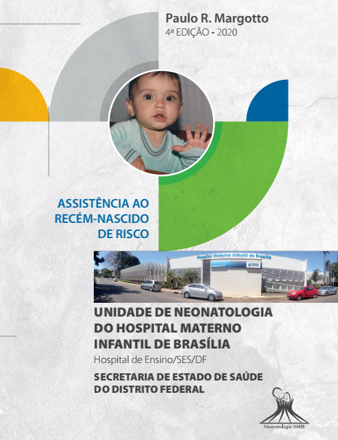

2020
DISTÚRBIOS HEMORRÁGICOS-2020
Paulo R. Margotto
Capítulo do Livro Assistência ao Recém-Nascido de Risco, 4a Edição, 2020, no Prelo
CLÍNICA
O sangramento pode ocorrer no lº dia de vida (associado com o uso materno de anticonvusivantes, tuberculostáticos e anticoagulantes), mas é mais freqüente ocorrer no 2º - 3º dia de vida: trato gastrointestinal (2/3 dos casos), cordão umbilical (1/4 dos casos), local da circuncisão, local da retirada de sangue fetal para a realização de pH, equimoses generalizadas (1/3 dos casos), exsudação sanguínea prolongada de punção venosa.
Nas crianças que não recebem Vit. K1 ao nascimento e alimentadas exclusivamente no seio (leite materno 1-2mg/l de Vit K1; o leite de vaca conte 6mg/l de Vit K1) têm sido descrito sangramento entre a 2a e 12a semana de vida (forma tardia), caracterizando-se esta forma pela complicação mais freqüente e grave que é a hemorragia intracraniana (mais de 60% dos casos) com graves seqüelas neurológicas.
No estudo de Danielsson N e cl, a maioria das crianças apresentou início súbito de convulsões, sendo os seguintes os outros sintomas: letargia (89%), palidez 997%), fontanela abaulada (92%), equimoses extensas (11%) e coma (10%). A mortalidade foi de 9%.

Slide 48
Ocorre duas vezes mais no sexo masculino.
No estudo de Pooni e cl, a hemorragia intracraniana ocorreu em 71% dos casos (a hemorragia subdural foi o tipo mais comum, seguido pela hemorragia subaracnóide; 75% dos casos tinham hemorragia em múltiplos.
No estudo de D´Souza e Rao, a ocorrência de hemorragia intracraniana foi de 93%, sendo que 57% morreram da doença e 36% ficaram com sequela neurológica.
Cerca de 90% dos casos tem sido relatados na literatura ocorrerem nos lactentes amamentados ao seio.
A profilaxia com uma única dose oral do preparado parenteral parece ser incapaz de evitar a forma tardia da doença hemorrágica, principalmente nos lactentes amamentado ao seio (com um mês de vida o RN apresenta uma significante deficiência bioquímica da Vit. K), sendo preconizado esquema de duas doses orais (ao nascer e no 4º dia de vida) de um preparado novo de vitamina K1 oral, que é o Kanakion MM (nesta formula a vitamina K1 é preparada com um ácido biliar – o ácido glicocólico – é um fosfolipídio).

Slide 49
A Academia Americana de Pediatria recomenda 1mg IM e continuar o seio materno.
O uso da forma intramuscular da vitamina K gerou controvérsias após a publicação de Golding e cl, relacionando maior incidência de câncer na infância (leucemia linfocítica aguda: OR= 1.97, IC: 1.3 to 3.0) em crianças que havia recebido a vitamina por via parenteral após o nascimento.
Publicações posteriores, como a de Klebanoff MA et al, entretanto, não confirmaram essa associação, recomendando manter a via intramuscular para a prevenção das formas clássica e tardia da doença hemorrágica do recém-nascido.
Há relatos de RN prematuros que receberam Vit K1 endovenoso ao nascer e que apresentaram doença hemorrágica tardia (a via IM confere maior duração do efeito do que a vida endovenosa) A via endovenosa é menos efetiva que a via IM na prevenção da doença hemorrágica tardia.
Outra forma de evitar a doença hemorrágica do RN consiste em aumentar a ingestão da Vit. K1 em lactentes amamentados exclusivamente ao seio, por suplementos maternos de 5mg/dia por 12 semanas.

Slide 50
Portanto...
Evidenciada alta taxa de doença hemorrágica tardia (3ª a 8ª semana de vida, principalmente nos meninos que pode ocasionar sequela ou morte) com forte componente na hemorragia intracraniana - ocorre entre 30-88%!) quando não usada Vitamina K ao nascer, sendo a via intramuscular mais benéfica em relação a via oral. A hemorragia intracraniana por deficiência de vitamina K é um problema de saúde pública. Para evitar a recusa dos pais em fazer a Vitamina K ao nascer: a educação integral deve começar no período pré-natal.

Slide 51

OBRIGADO!

